Slide 1
Histoire de la DSDEN
Plans et photos pour vous guider

Slide 2
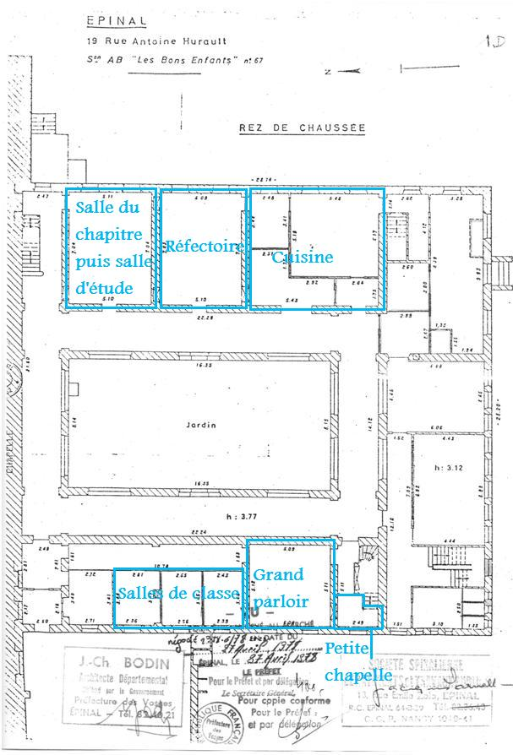
Plan du couvent RDC
Parking de la DSDEN
Arrière de la DSDEN

Slide 3
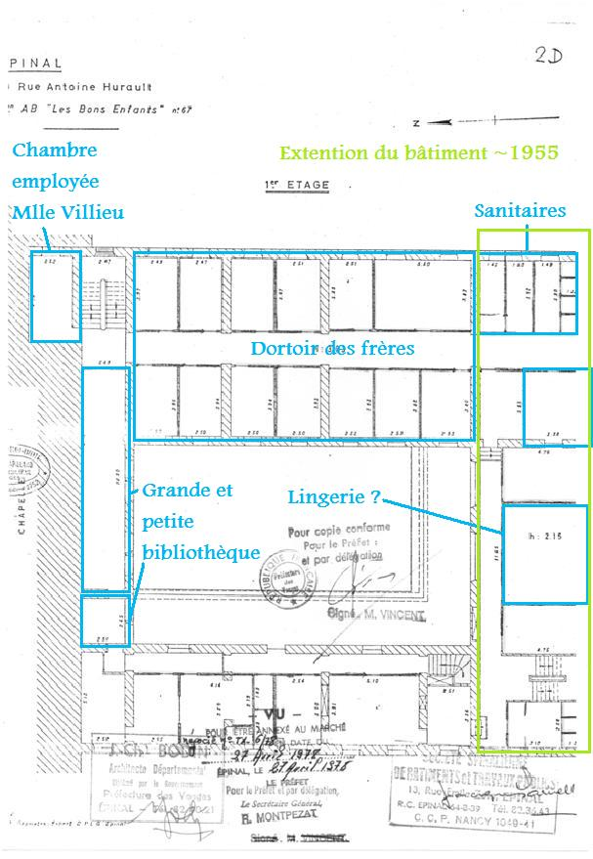
Plan du couvent 1ER étage

Slide 4
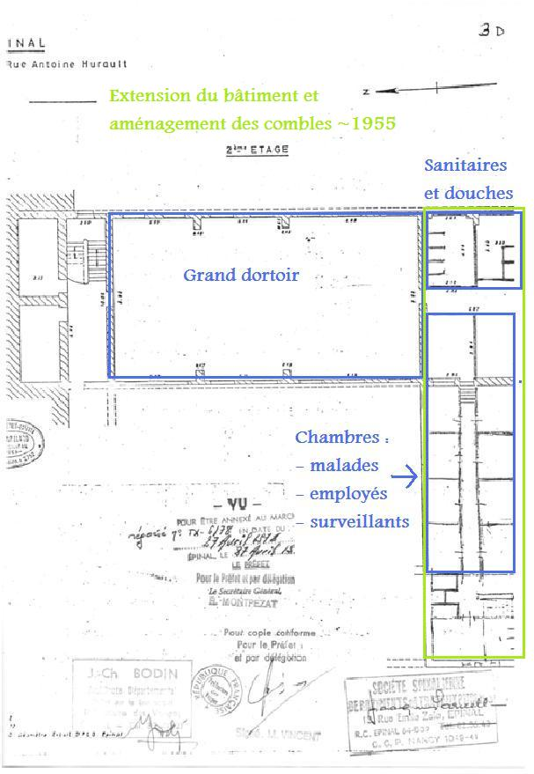
Plan du couvent 2ème étage

Slide 5
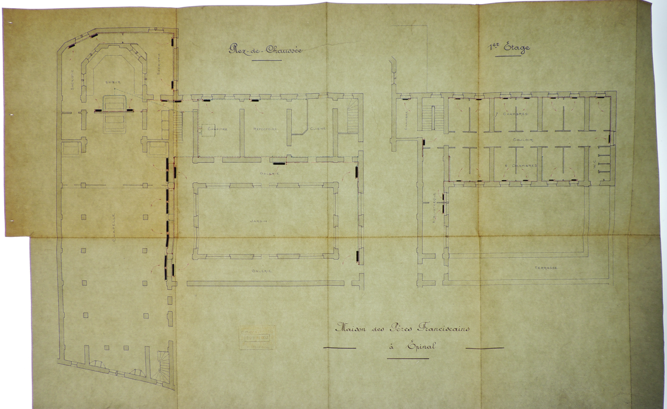

Slide 6
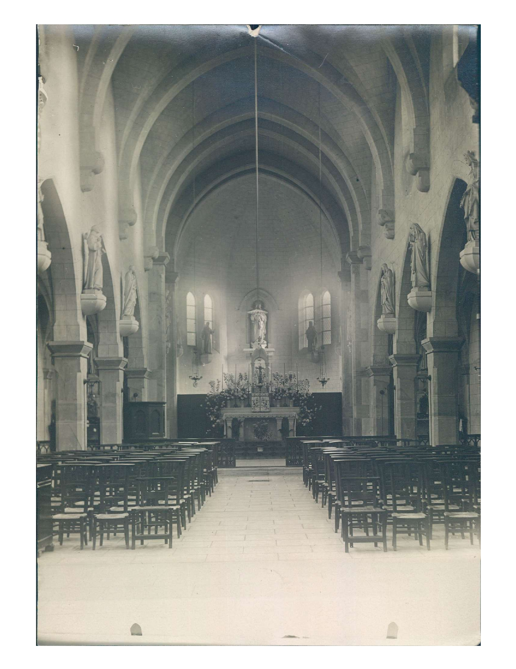
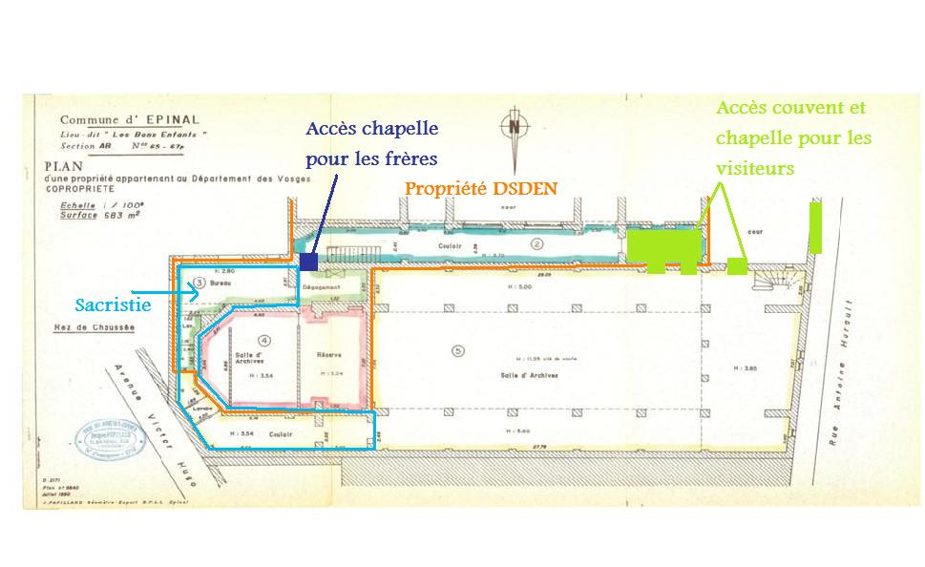
La chapelle – photo intérieur et plan

